Slide 1
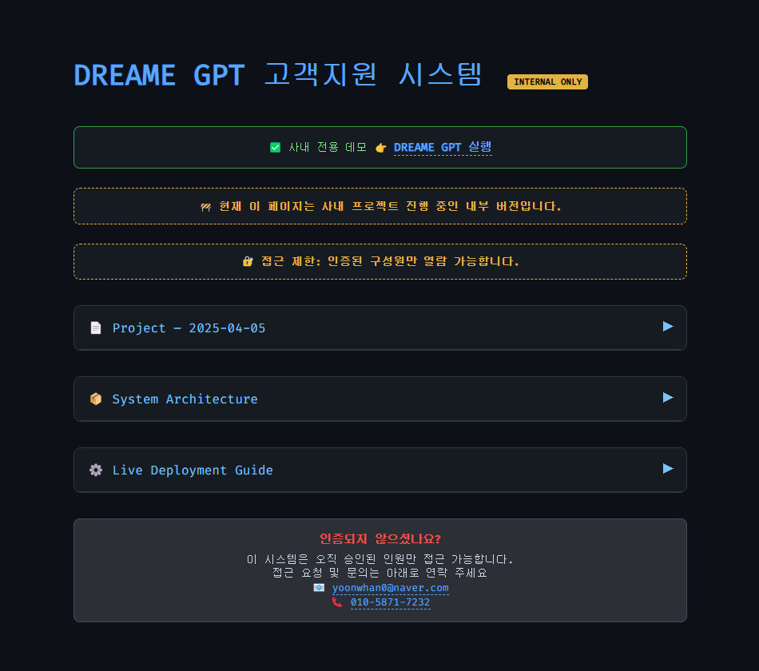
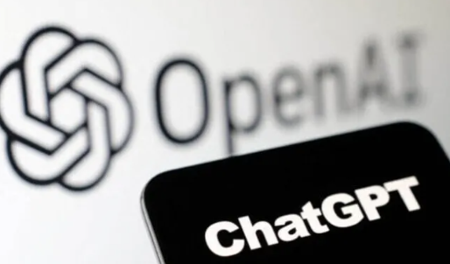
Chat GPT 기반 상담 알고리즘 제작 (답변,제안,활용등 )

Slide 2
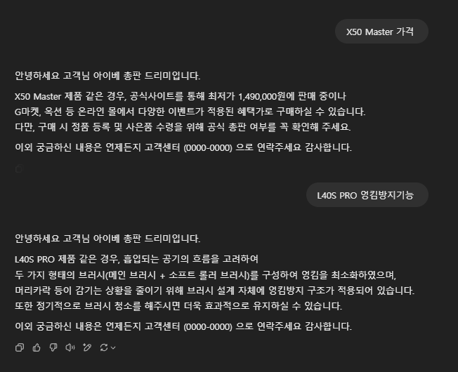
🎯 목적 (Objective)
🧑‍💻 상담원 업무 보조용 AI 챗봇 구축
⚡ 고객 질문에 빠르게 대응할 수 있도록
FAQ 기반 자동 응답 제공
⚙️ 작동 방식 (Operational Flow)
🙋‍♀️ 고객 질문 입력
🧬 입력과 기존 문의사항 간 유사도 분석
🎯 가장 유사한 항목에 대응되는 답변 추출
💌 고정 포맷으로 응답 구성
→ 바로 복사 & 전달 가능
🚀 향후 확장 플랜 (Roadmap)
🔗 OpenAI API 연동 → 실시간 응답 자동화
🧑‍💼 관리자 전용 문의/답변 등록 및 수정 UI
📚 고객 응대 이력 자동 저장 & CRM 연동

